Slide 1
未來三日天氣分析報告
112年11月22日 0900時
氣象分析師 許凱翔

Slide 2
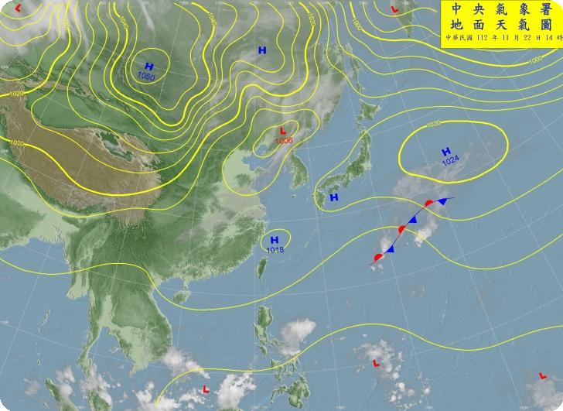
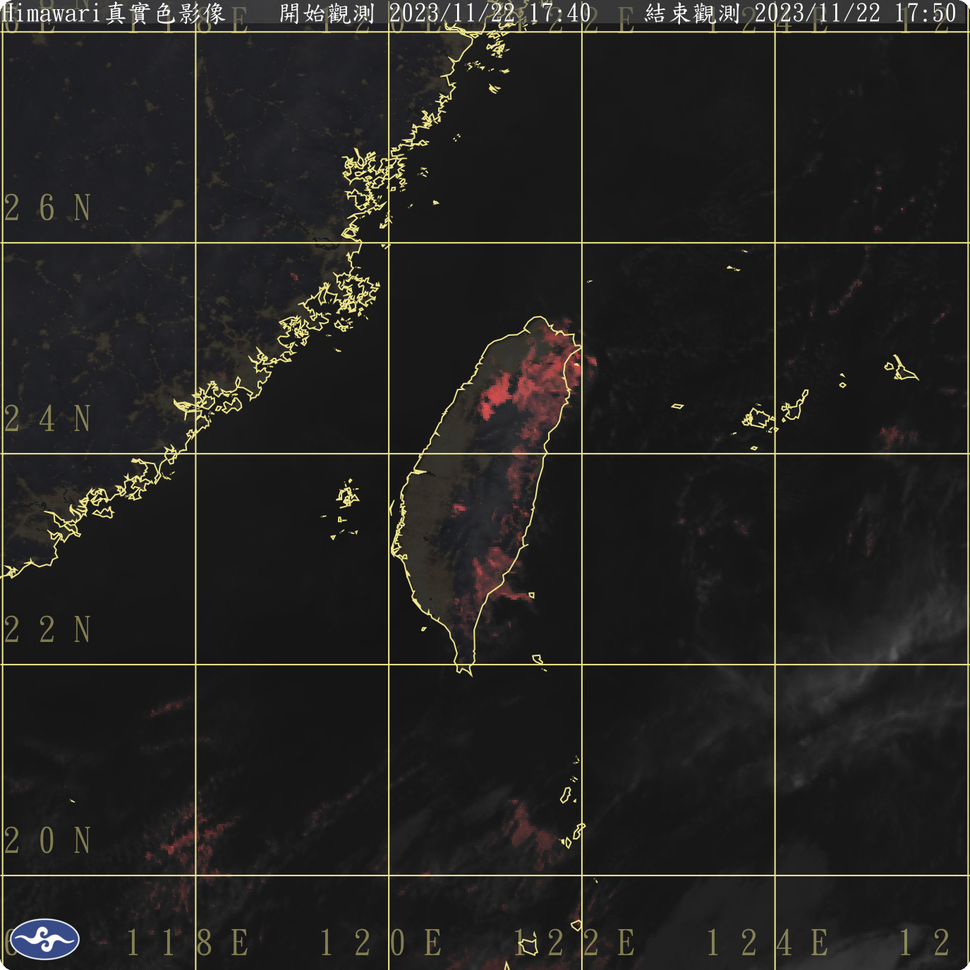
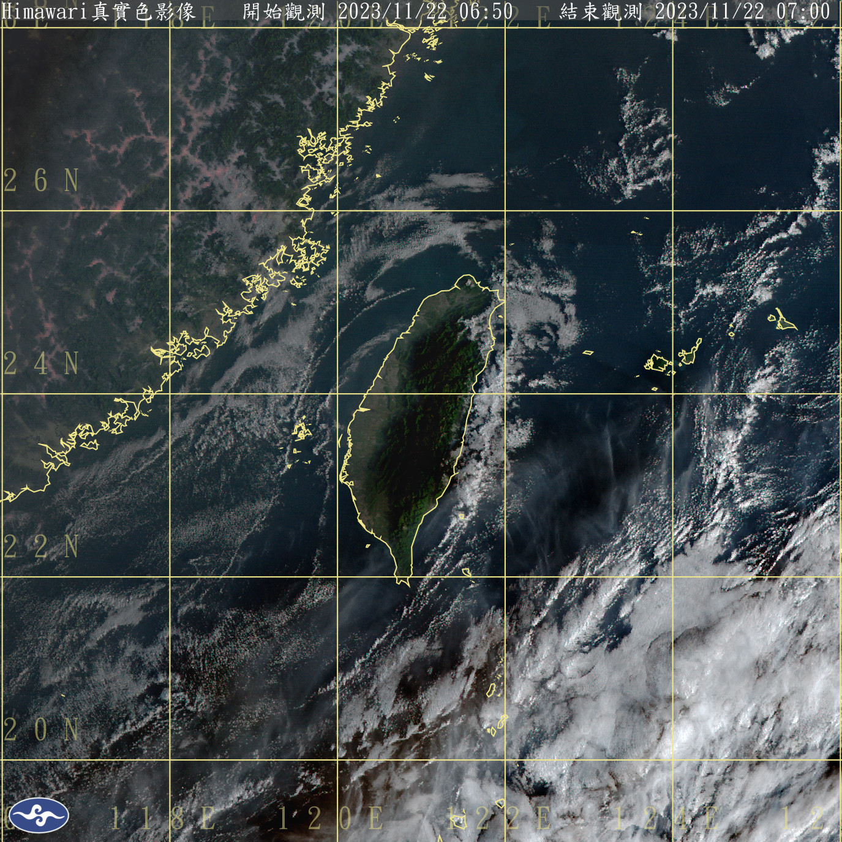
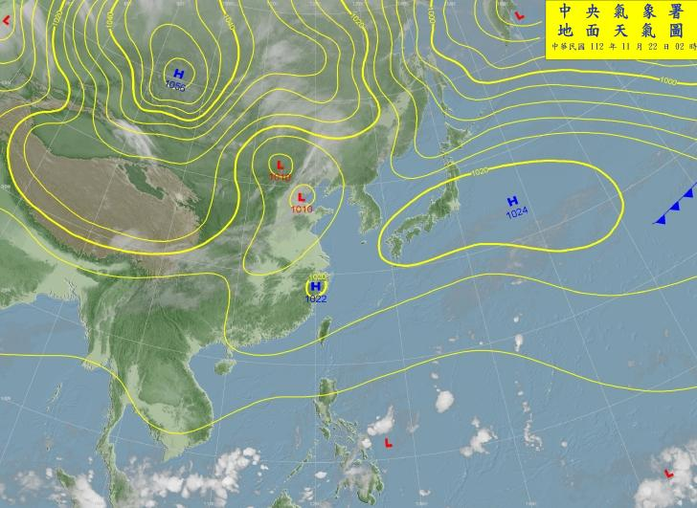
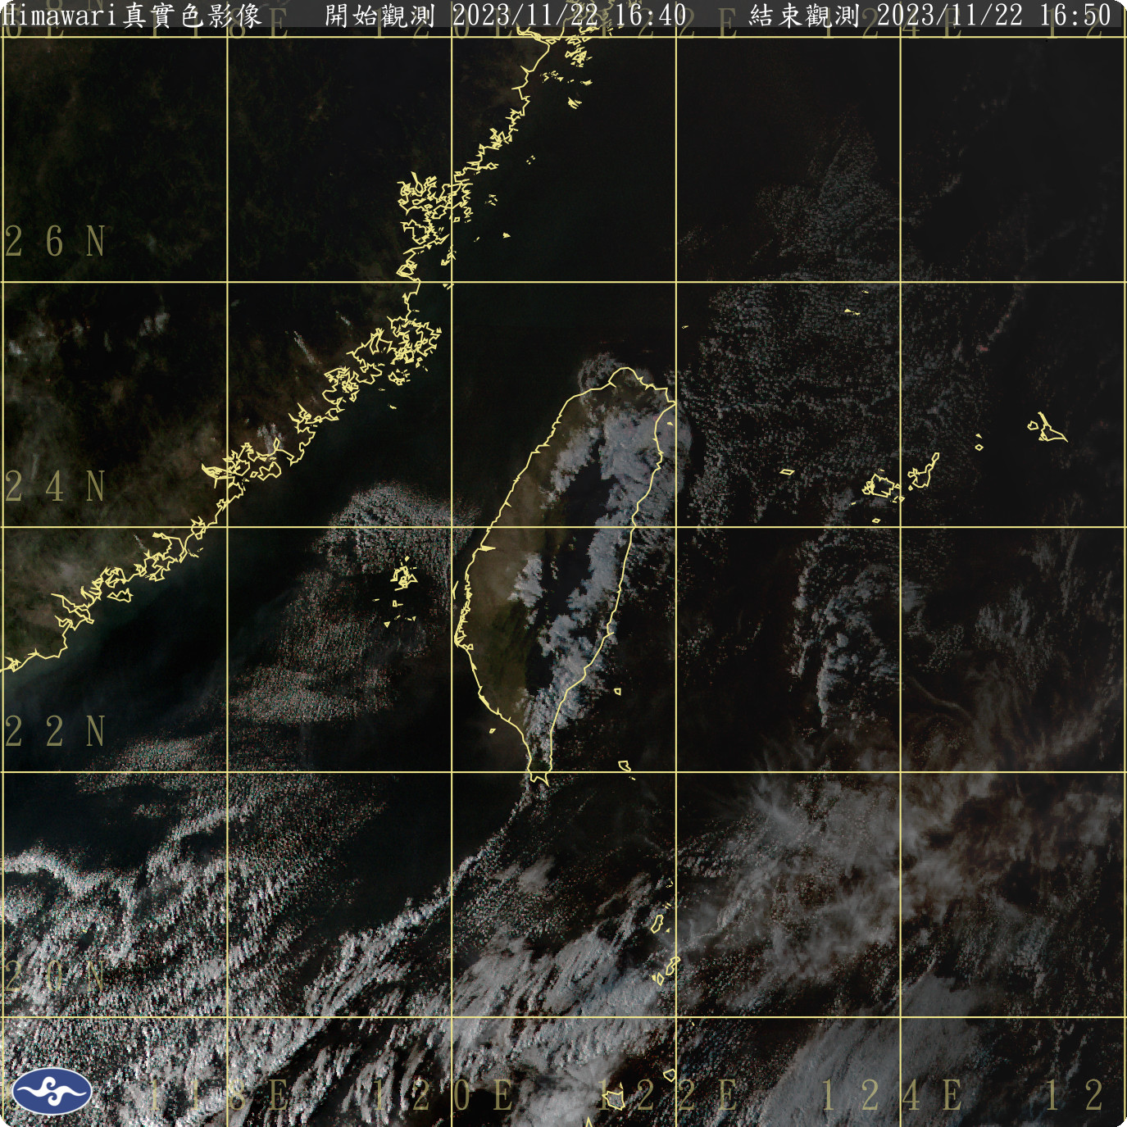
11月22日 02:00 地面天氣圖
11月22日 07:00 衛星雲圖
今(22)日環境為弱東北風，僅東部有零星短暫雨，其他地區晴朗穩定。
預估日累積雨量5~10毫米，遠小於大雨。

Slide 3
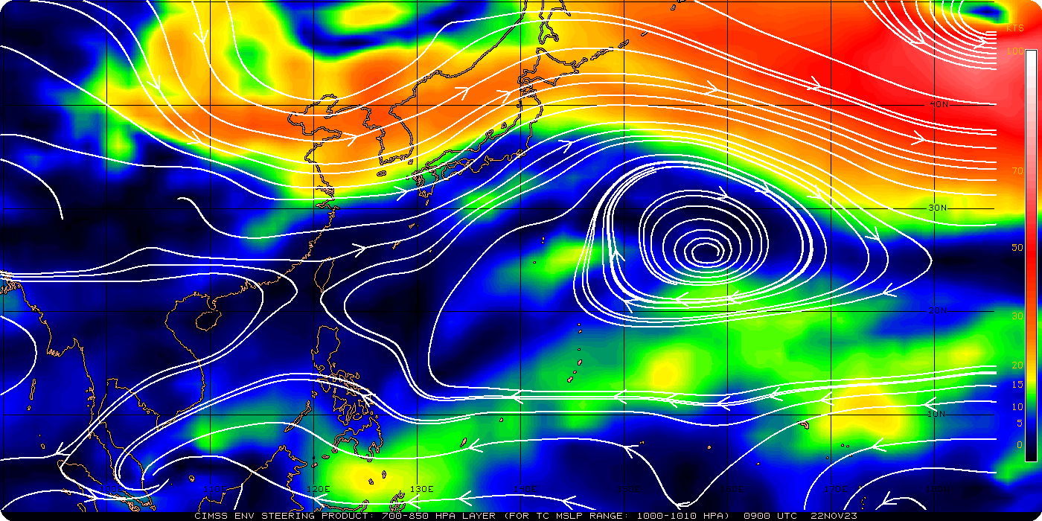

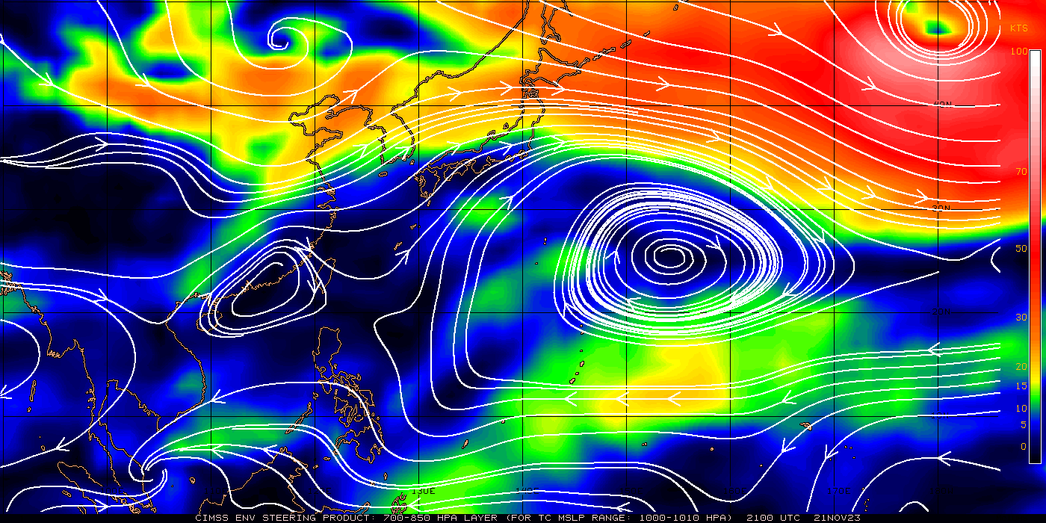
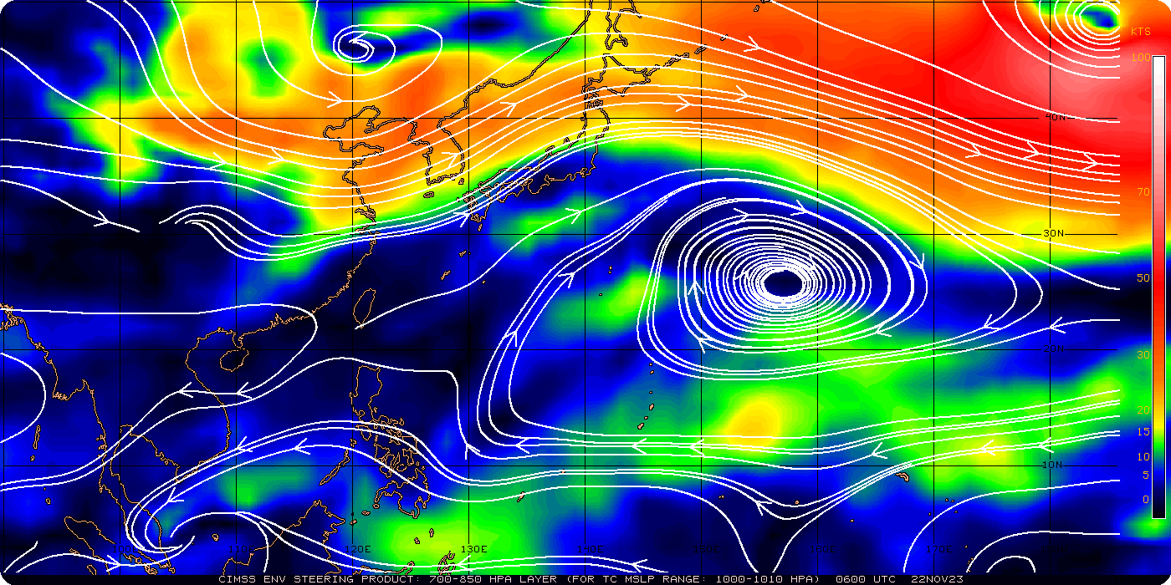
11月22日 05:00 700-850hPa 平均駛流場圖
L
L
H
L
H
H
H
相對高壓
Relative HIGH
副熱帶高壓
Subtropical HIGH
TD
700-850hPa流場圖顯示：
臺灣附近主要受東移出海的大陸變性高壓影響，整體環境仍偏乾，各地為晴到多雲、早晚溫差較大的天氣。
南方低緯度東風波動通過菲律賓並進入南海，部分水氣順著副熱帶高壓西側環流移進臺灣東部海域。
新一波槽線於華南一帶開始形成並東移，未來將與北方系統交互作用使形成下一波冷空氣南下，預估週四晚臺灣環境東北季風再次增強。

Slide 4
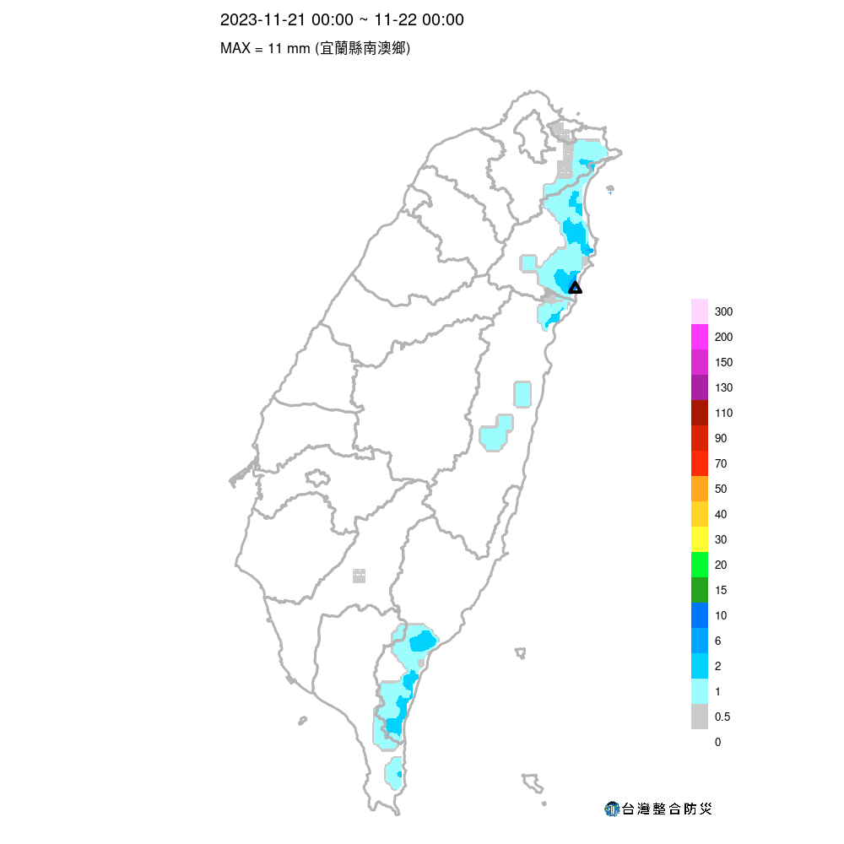
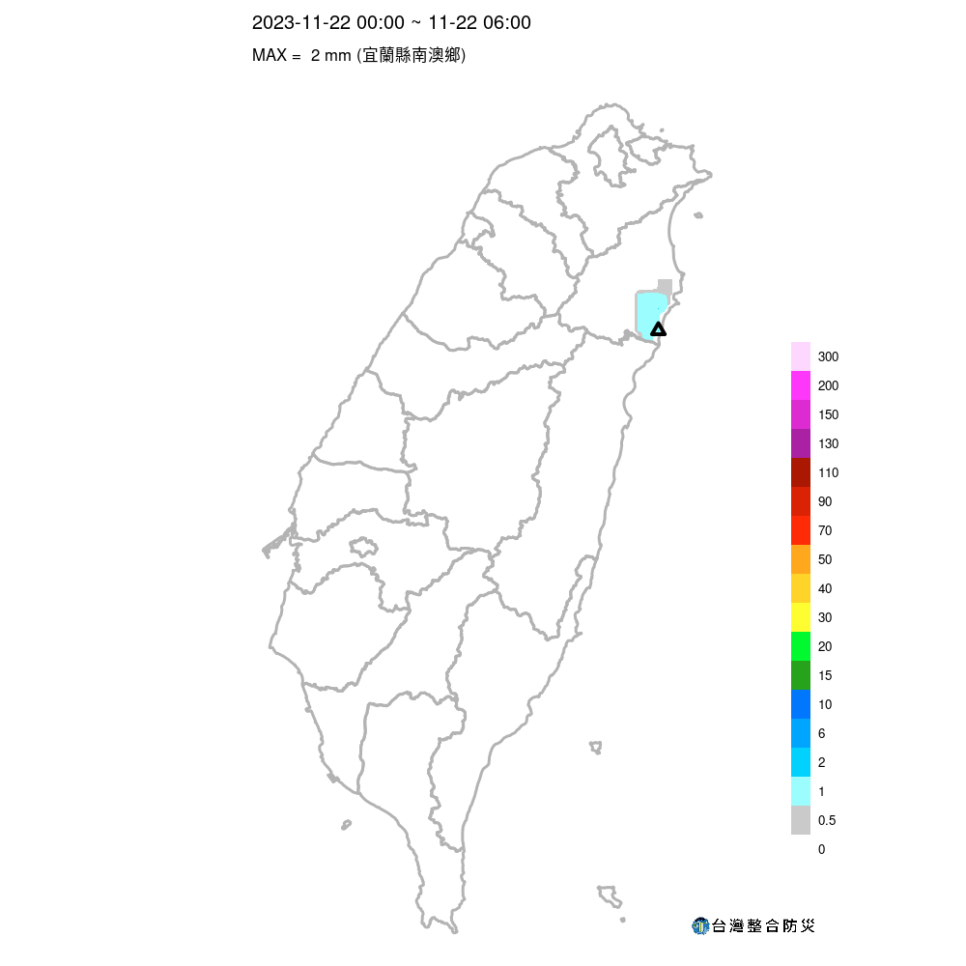
昨(21)日 累積雨量
今(22)日 00-06時 累積雨量
東北角至宜花山區、臺東南端有零星短暫雨。
本島及監控路段最大降雨： 宜蘭縣南澳鄉 台9丁線南澳~和平(33K~54K)(觀音海岸) 11.0毫米
僅宜蘭南側山區有零星短暫雨。
本島最大降雨：宜蘭縣南澳鄉(武塔) 2.0毫米
監控路段最大降雨： 台9丁線南澳~和平(33K~54K)(觀音海岸) 2.0毫米

Slide 5
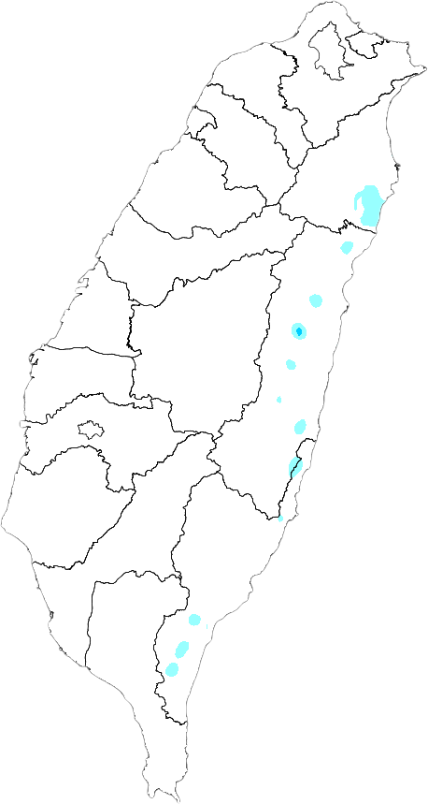
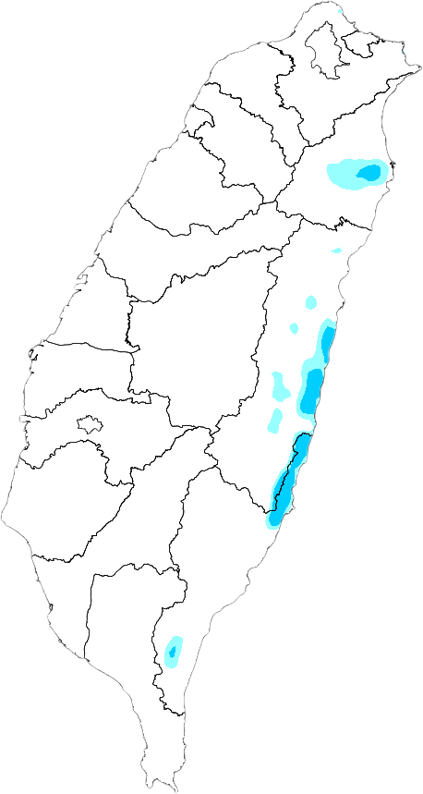
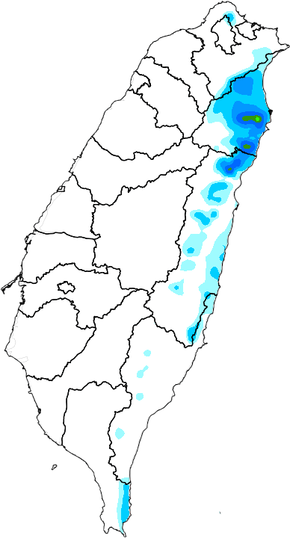
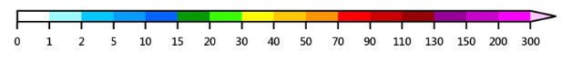
今(22)日
明(23)日
後(24)日
今(22)日：環境為弱東北風，僅東部有零星短暫雨，其他地區晴朗穩定。
明(23)日：白天天氣相對穩定，傍晚起東北風漸增，僅迎風面東部有零星短暫雨。
後(24)日：東北季風影響，水氣漸增，迎風面東北角、宜花有短暫雨。
資料來源：CWB、NCDR、IIDP
 | 今(22)日 | 明(23)日 | 後(24)日
降雨熱區 | 東部 | 東部沿海及恆春半島 | 東北角、宜花
預估日累積雨量 | 5-10，大雨以下 | 10-20，大雨以下 | 20-30，大雨以下
重點注意路段 | 無 | 無 | 無

Slide 6
未來三日降雪機率： 無
省道 | 公路名(樁號) | 昨日 雨量累積 | 今(22)日 | 明(23)日 | 後(24)日 | 預警/警戒/行動 值(26hr)
台2線 | 濱海公路(67K~84K)(基隆) | 0.0 | 0 | 0 | 0 | 180/200/350
台2甲線 | 陽金公路(7K~9k)(三和) | 0.0 | 0 | 0 | 0 | --
台9線 | 北宜公路(15K~52K)(坪林) | 0.5 | 0 | 0 | 2 | 260/310/500
 | 蘇花改(104K~179K)(東澳) | 0.5 | 0 | 5 | 10 | 200/260/350
 | 舊蘇花(0K~71K)(東澳嶺) | 8.0 | 0 | 15 | 15 | 200/260/350
 | 南迴公路(407K~465K)(金崙) | 2.5 | 0 | 0 | 0 | 180/260/450
台9甲線 | 新烏公路(9K~19K)(桶後) | 0.0 | 0 | 0 | 0 | 200/260/350
台7線 | 北橫公路(25K~60K)西(巴陵) | 0.0 | 0 | 0 | 0 | 180/200/350
 | 北橫公路(65K~85K)東(池端) | 0.0 | 0 | 2 | 5 | 260/350/450
台7甲線 | 梨山支線(0K~69K)(松茂)、(南山) | 1.0 | 0 | 2 | 5 | 200/260/310

Slide 7
未來三日降雪機率： 無
省道 | 公路名(樁號) | 昨日 雨量累積 | 今(22)日 | 明(23)日 | 後(24)日 | 預警/警戒/行動 值(26hr)
台8線 | 中橫公路(24K~110K)西(德基)、(梨山) | 0.0 | 0 | 0 | 0 | 200/260/310
 | 中橫公路(118K~186K)東(慈恩) | 0.0 | 0 | 0 | 0 | 200/260/320
台14線 | 埔霧公路(33K~99K)(廬山) | 0.0 | 0 | 0 | 0 | 200/260/260
台14甲線 | 霧社支線(0K~41K)(廬山、合歡山) | 0.0 | 0 | 0 | 0 | --
台18線 | 阿里山公路 (35K~100K) (阿里山) | 0.0 | 0 | 0 | 0 | 310/400/550
台20線 | 南橫公路 (58K~102K)西(甲仙) | 0.0 | 0 | 0 | 0 | 260/310/350
 | 南橫公路 (153K~206K)東(向陽) | 1.0 | 0 | 0 | 0 | 180/200/260
台21線 | 新中橫公路(信義)(78K~134K)(神木村) | 0.0 | 0 | 0 | 0 | 180/180/250
台29線 | 旗甲公路 (0K~23K)(那瑪夏國中) | 0.0 | 0 | 0 | 0 | 180/180/250
台11線 | 海岸公路 (34K~149K)(加路蘭山) | 0.0 | 0 | 10 | 10 | --
台11甲線 | 光豐公路( 0K~19K)(豐濱) | 0.0 | 0 | 10 | 10 | 200/260/320

Slide 8
23日前環境場為偏東北風，主要為晴時多雲、早晚溫差大的天氣型態，僅東北部零星短暫雨。
23日深夜起東北季風增強，水氣漸增，迎風面東北角、宜花有短暫雨。
今重點關注路段：無

Slide 9
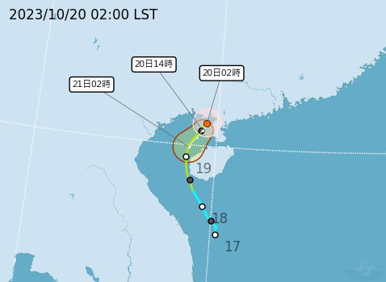
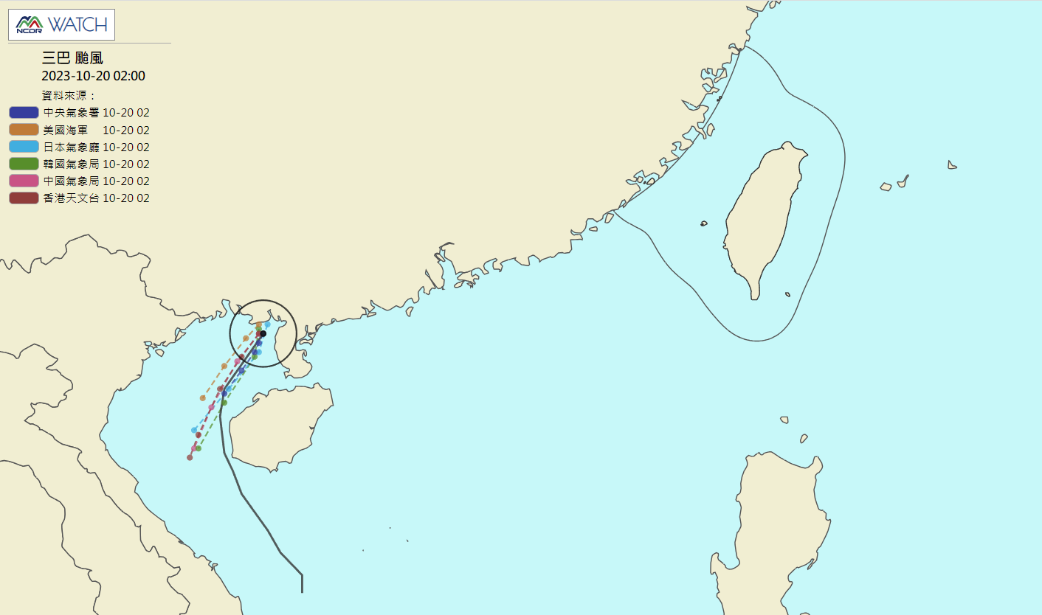
CWA
NCDR 各國路徑
NCDR 各國路徑
輕度颱風 – 三巴
中心位置在北緯 21.2 度，東經 109.4 度
時速 4 公里向 南南西 前進
中心氣壓 1000 百帕
近中心最大風速每秒 18 公尺
瞬間最大陣風每秒 25 公尺
七級風半徑 80 公里
十級風半徑 - 公里
三巴颱風受北方高壓南下影響今(20)日開始往西南移動。
未來環境不利颱風增強，向南移動過程將減弱消散，對臺灣天氣無直接影響。
9

